Slide 1
الحفاظ على البيئة
8-7
أ.كلثم الهوتية

Slide 2

درسنا سابقا عن بعض المشاكل التي يسببها الانسان للبيئة وتؤثر على الكائنات الحية .اذكر شيئا منها
سكب مياه الصرف الصحي في البحار والانهار (تلوث الماء)
ادخال أنواع جديدة من الحيوانات
حرق الوقود الاحفوري (تلوث الهواء)
الصيد الجائر للحيوانات
أ.كلثم الهوتية

Slide 3
هناك الكثير من الإجراءات التي يمكننا تنفيذها لكي نتأكد من ان الكائنات الحية يتوفر لها الموطن الطبيعي المناسب للعيش
الاهتمام بالبيئة ومساعدة الكائنات الحية على البقاء يطلق عليه ب
الحفاظ على البيئة
أ.كلثم الهوتية

Slide 4
أستطيع أن
أشرح معنى مصطلح الحفاظ على البيئة
صف طريقتين على الأقل من طرق المساعدة في الحفاظ على البيئة
أ.كلثم الهوتية

Slide 5


أ.كلثم الهوتية
كيف نستطيع الحد من التلوث
التوقف عن استخدام مركبات الكلوروفلوروكربون
دفن القمامة في مرادم نفايات جيدة
حرق وقود أقل
حتى تقل كمية ثاني أكسيد الكربون المتصاعدة للغلاف الجوي
هذا سيساعد طبقة الأوزون على الرجوع إلى طبيعتها
حتى ينتج غاز الميثان الذي يستخدم كوقود

Slide 6
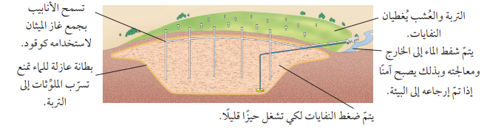
أ.كلثم الهوتية

Slide 7
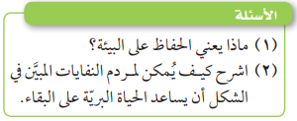
أسئلة الكتاب صفحة 28
الحفاظ على البيئة يعني الاعتناء بالبيئة ومساعدة الأنواع الأخرى من الكائنات الحية على العيش والبقاء
لا يمكـن للملوثـات أن تنفذ مـن الطبقة العازلة للماء، وعليه فـإن الحيوانات التي تعيش بالقرب مـن الموقع لن تتضرر منها. تتـم معالجـة الماء من الموقع كـي يكون مأمون ُ ا. كما أن التربة والعشـب يغطيان النفايات وهو ما يمنـع معظم الحيوانات من ملامستها
أ.كلثم الهوتية

Slide 8
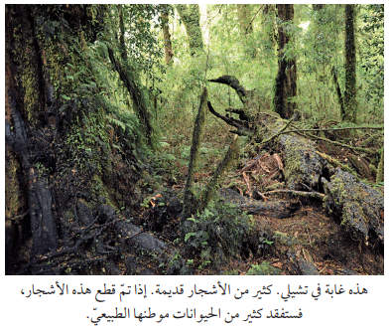
الحفاظ على المواطن الطبيعية
عدم تدمير المواطن الطبيعية بقطع الأشجار
فقد لا تجد الأنواع الأخرى المكان المناسب للعيش فيه وقد تنقرض

Slide 9
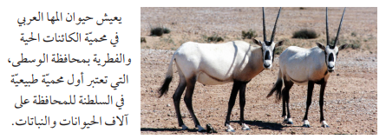
الحفاظ على المواطن الطبيعية
إنشاء محميات طبيعية
حتى لا يسمح للناس الاضرار بالبيئة أو بالحيوانات والنباتات التي تعيش هناك

Slide 10
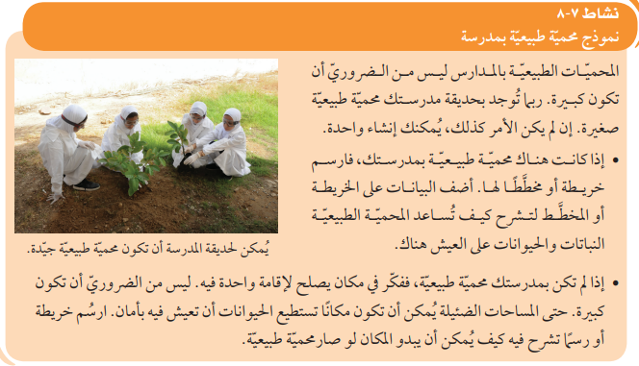

Slide 11
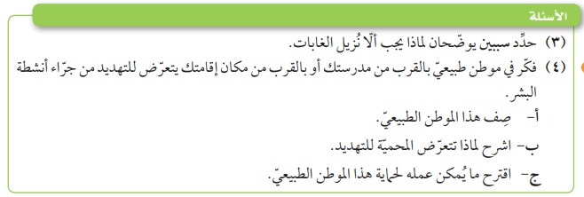
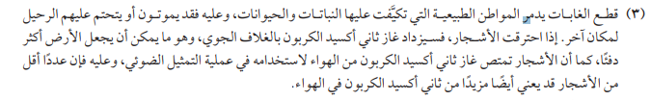
أسئلة الكتاب صفحة 29
أ.كلثم الهوتية

Slide 12
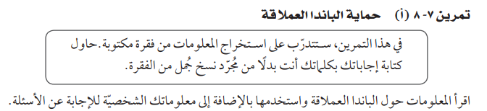
أ.كلثم الهوتية

Slide 13
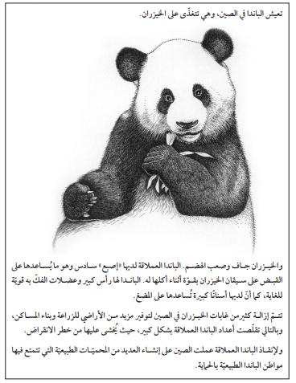
أ.كلثم الهوتية

Slide 14
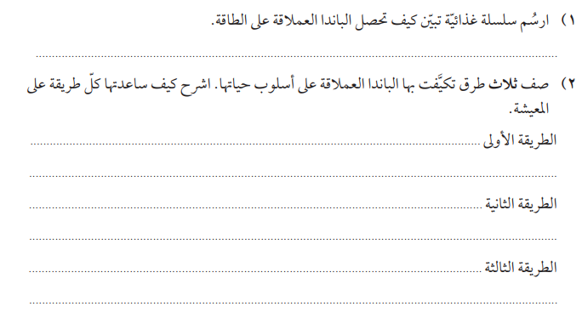
الشمس ← الخيزران ← الباندا العمالقة
لديها إصبع سادس، وهو ما يساعدها في الإمساك بالخيزران أثناء أكله
لديها رأس كبير وعضلات الفك به قوية لمساعدتها على مضغ الخيزران الصلب
لديها أضراس كبيرة تساعدها على طحن الخيزران الصلب

Slide 15
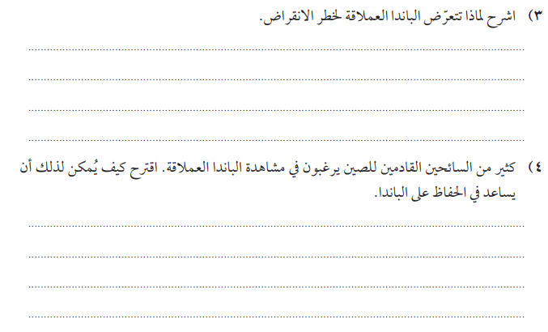
أ.كلثم الهوتية

Slide 16
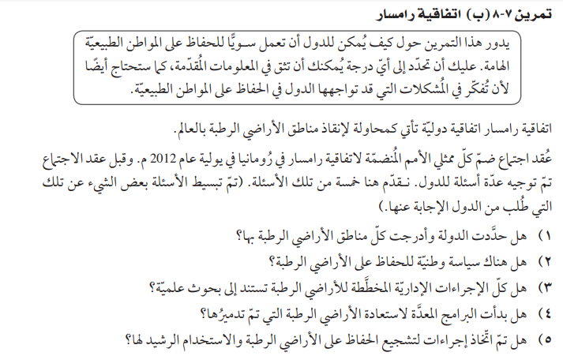
أ.كلثم الهوتية

Slide 17
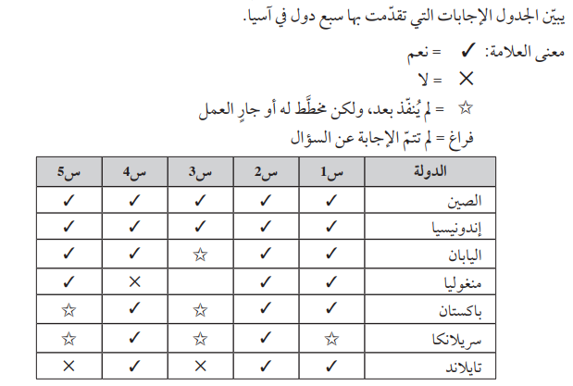
أ.كلثم الهوتية

Slide 18
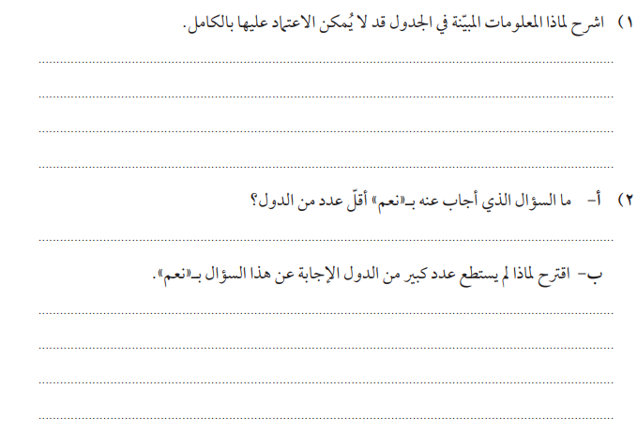
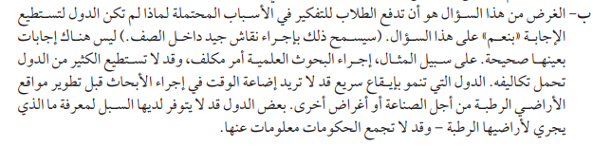
لأن الدول كانت تـقدم إجـابات عـن نفسـها. قـد تـكون الـدول اختلقت إجابات لكي تبدو وكأنها قد فعلت أكثر مما تحقق على أرض الواقع
أ.كلثم الهوتية

Slide 19
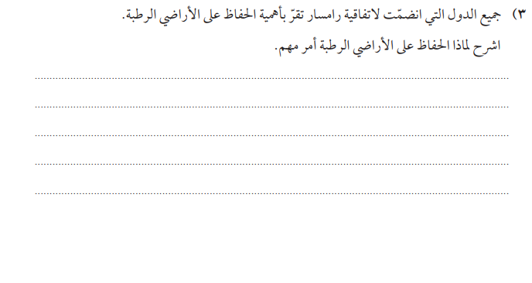
الأراضي الرطبة هي الموطن الطبيعي للعديد من الأنواع التي ال تستطيع العيش في أماكن أخرى. الأراضي الرطبة واحدة من المواطن التي نفقدها بمعدل سريع على مستوى العالم ككل
أ.كلثم الهوتية

